Slide 1
Diferencia entre el Trabajo en Grupo y en Equipo
Elaborado por: Ma. Emilia Morán Salcán
Fuente: Taller Trabajo en Equipo y Comunicación Asertiva. Centro de Desarrollo Integral de la Persona. Humberto del Castillo

Slide 2
El grupo de trabajo es un conjunto de personas que realizan dentro de una organización una labor similar. Suelen estar próximas físicamente, tienen un mismo jefe o líder, realizan el mismo tipo de trabajo pero son autónomos, no dependen del trabajo de sus compañeros: cada uno realiza su trabajo y responde individualmente del mismo.

Slide 3
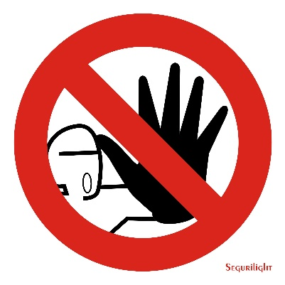

El trabajo en equipo
no es simplemente la suma de aportaciones individuales.
Se trata de una misión en común.

Slide 4
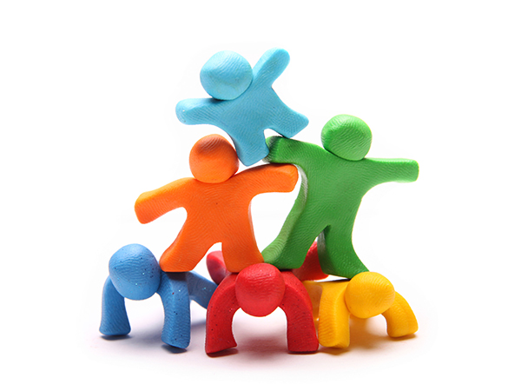
Algunas características importantes para el trabajo en equipo
Complementariedad
Coordinación
Comunicación
Confianza
Compromiso

Slide 5
Diferencias
Equipo de Trabajo
responde en su conjunto del trabajo.
cada miembro domina una faceta determinada, tiene una función y misión y realiza una parte concreta del proyecto (sí son complementarios)
Grupo de Trabajo
cada persona responde individualmente de su trabajo.
sus miembros tienen formación similar y realizan el mismo tipo de trabajo (no son complementarios).
es fundamental la cohesión, hay una estrecha colaboración entre sus miembros.
cada persona puede tener una manera particular de funcionar
es necesaria la coordinación
La cohesión no tiene por qué ocurrir en el grupo de trabajo

Slide 6
LA COHESIÓN DEL EQUIPO DE TRABAJO
Elaborado por: Ma. Emilia Morán Salcán
Fuente: Taller Trabajo en Equipo y Comunicación Asertiva. Centro de Desarrollo Integral de la Persona. Humberto del Castillo

Slide 7
La cohesión del grupo
Equipo Cohesionado
Equipo integrado, unido en torno a una misión.
Equipo eficaz / exitoso
Equipo Disgregado
Actúan por su cuenta
Equipo poco eficaz

Slide 8
VARIABLES que afectan a la cohesión del equipo de trabajo
CARISMA
DEL LIDER
COMPO-
SICIÓN
PROYECTO
AMBIENTE DE TRABAJO
ÉXITO INICIAL
TAMAÑO
Elaborado por: Ma. Emilia Morán Salcán
Fuente: Taller Trabajo en Equipo y Comunicación Asertiva. Centro de Desarrollo Integral de la Persona. Humberto del Castillo

Slide 9
MAYOR COHESIÓN
CARISMA
DEL LIDER
COMPO-
SICIÓN
PROYECTO
AMBIENTE DE TRABAJO
ÉXITO INICIAL
TAMAÑO
Personas preparadas, positivas y generosas
Persona que sabe comunicar, motivar y exigir.
Interesante, exigente, motivador
Agradable, de respeto.
Empatía personal
Autopercepción de eficacia al ir logrando metas de corto plazo
Grupos pequeños
Elaborado por: Ma. Emilia Morán Salcán
Fuente: Taller Trabajo en Equipo y Comunicación Asertiva. Centro de Desarrollo Integral de la Persona. Humberto del Castillo
Notes:
COMPOSICIÓN: a veces es mejor contar con profesionales menos brillantes que con personas más competitivas pero menores habilidades interpersonales.

Slide 10
BAJA COHESIÓN
Genera desunión en el grupo, no atrayente. No organiza, no motiva.
CARISMA
DEL LIDER
COMPO-
SICIÓN
PROYECTO
AMBIENTE DE TRABAJO
ÉXITO INICIAL
TAMAÑO
Individualismo,
Personas conflictivas
Excesivamente difícil, poco motivador, no hay objetivos claros
Poca comunicación
Falta de reconocimiento
No se plantean metas intermedias, donde se aprecien los avances.
Ante dificultades, se busca “cortar cabezas”
Grupos muy grandes
Elaborado por: Ma. Emilia Morán Salcán
Fuente: Taller Trabajo en Equipo y Comunicación Asertiva. Centro de Desarrollo Integral de la Persona. Humberto del Castillo

